Slide 1
Moskevská Rus, PŘEDChŮDCI IVANA IV, DĚTSTVÍ Ivana IV.
Božena Dostálová, 447952

Slide 2
Vznik
Konec 14. století – Rus stále rozdělena
Knížectví Rostovské, Tverské, Rjazaňské, Jaroslavské, Moskevské a městské republiky Veliký Novogrod a Pskov
15. – 1. polovina 16. století – snaha o podmanění okolních knížectví

Slide 3
Vznik
Konec 15. století – sjednocování Rusi, postupné připojování okolních knížectví
Vláda Vasilije I. (1389 – 1425), Vasilije II. Temného (1425 – 1462), Ivana III. (1462 – 1505) a Vasilije III. (1505 – 1533) - otec Ivana IV. Hrozného
Odmítnutí zaplatit daň
Smrt Achmata
Konec tatarské nadvlády

Slide 4
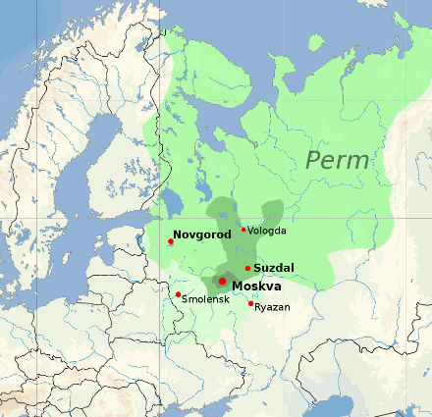
Expanze

Slide 5
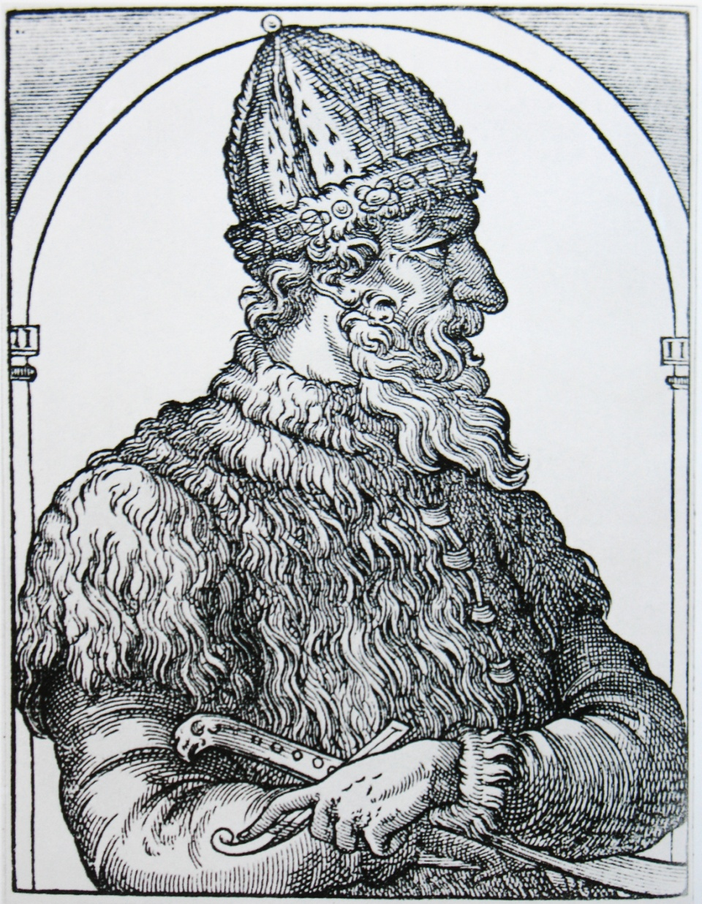
Ivan III. – první car (1462 – 1505)

Slide 6
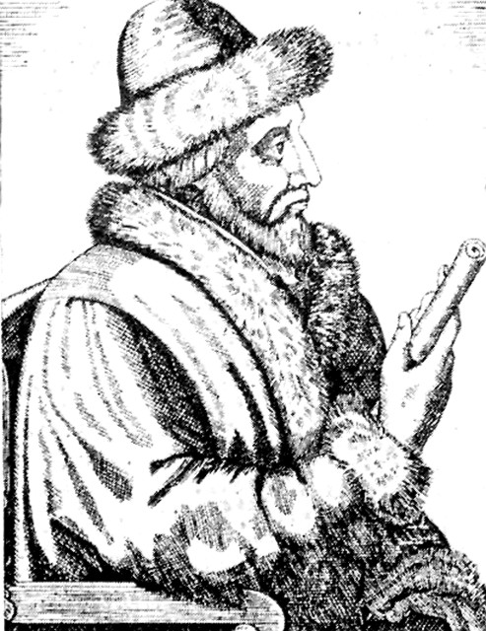
Vasilij III. (1505 – 1533)

Slide 7
Moskevská Rus
13. a 14. století – odlišný a zpomalený vývoj, žádné kontakty s Evropou
Pád Tatarů – snaha obnovení
V Evropě renesance, kulturní rozkvět X v Rusku snaha o územní expanzi
Prohlubování rozdílů mezi Evropou a Ruskem

Slide 8
Dětství Ivana IV. Hrozného
Otec Vasilij III., matka Jelena Glinská
Narozen – 25. srpna 1530
Tříletý Ivan IV. na trůn – vláda bojarů a knížecích rodů
V době Ivanovy nezletilosti – mnoho spiknutí (soupeření rodů Šujských a Bělských)
Byl svědkem brutality těchto bojů – vliv na jeho vládu

Slide 9
Dětství Ivana IV. Hrozného
1547 – prohlásil se za cara, ujímá se vlády
„car pravdy“ (zákona)
Snaha napravit dřívější nepokoje
1550 – úprava zastaralého Suděbniku
1551 – církevní soubor (sněm) – reformy v církvi
Vybraná rada
1552 – pod jeho vedením dobyta Kazaň

Slide 10
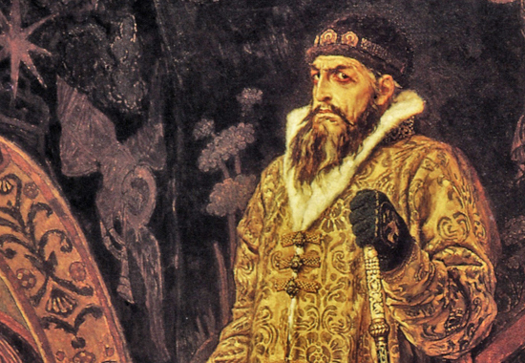
Ivan IV. Hrozný

Slide 11
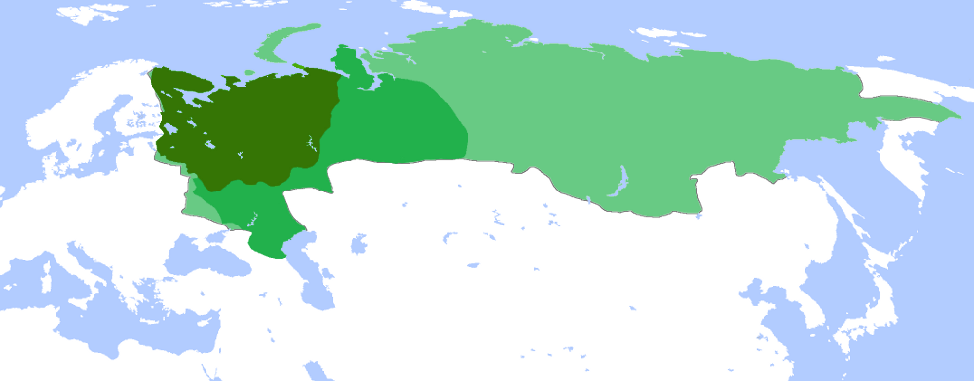
Expanze – 16. století až 18. století

Slide 12
Zdroje
ŠVANKMAJER, Milan. Dějiny Ruska. 5. rozšíř. vyd. Praha: Lidové noviny, 2004. 39 - 47s. ISBN 8071066583.
Kapesní atlas světových dějin. Edited by Jindřich Švestka - Petr Cafourek. 2. vyd. Praha: Geodetický a kartografický podnik, 1989. 172, 69 s. ISBN 80-7011-011-2.
Pečenka M., Litera B.. Dějiny Ruska v datech. 2. vyd. Praha: Dokořán, 2014. 37 s. ISBN978-80-7363-600-5
http://www.dejiny.cz/rusko/formovani-noveho-statu.html

Slide 13
Děkuji za pozornost!

